Slide 1

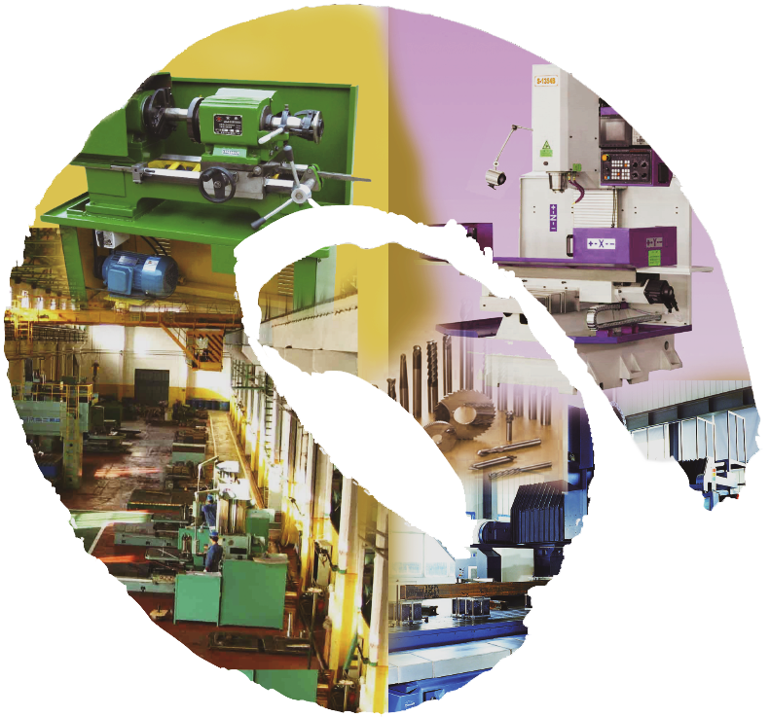



机械加工技术
贵州省初中学生实用技能
第1课 图样与视图
上海科技教育出版社

Slide 2
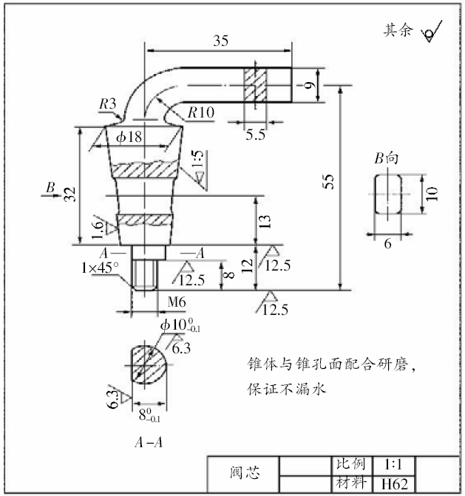
一、图样
机械加工技术
贵州省初中学生实用技能
1
视图
2
尺寸
3
技术要求
4
标题栏

Slide 3
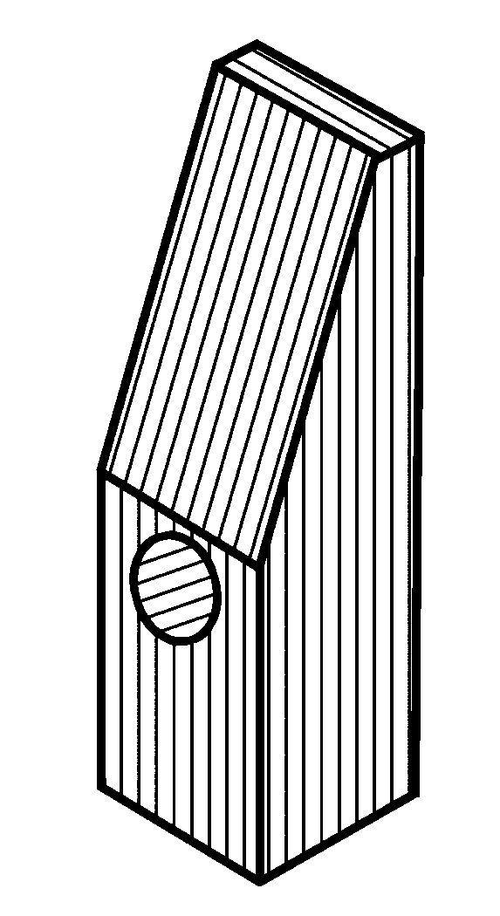
二、视图
机械加工技术
贵州省初中学生实用技能
俯视（从上面看）
1
视图
左视（从左面看）
右视（从右面看）

Slide 4
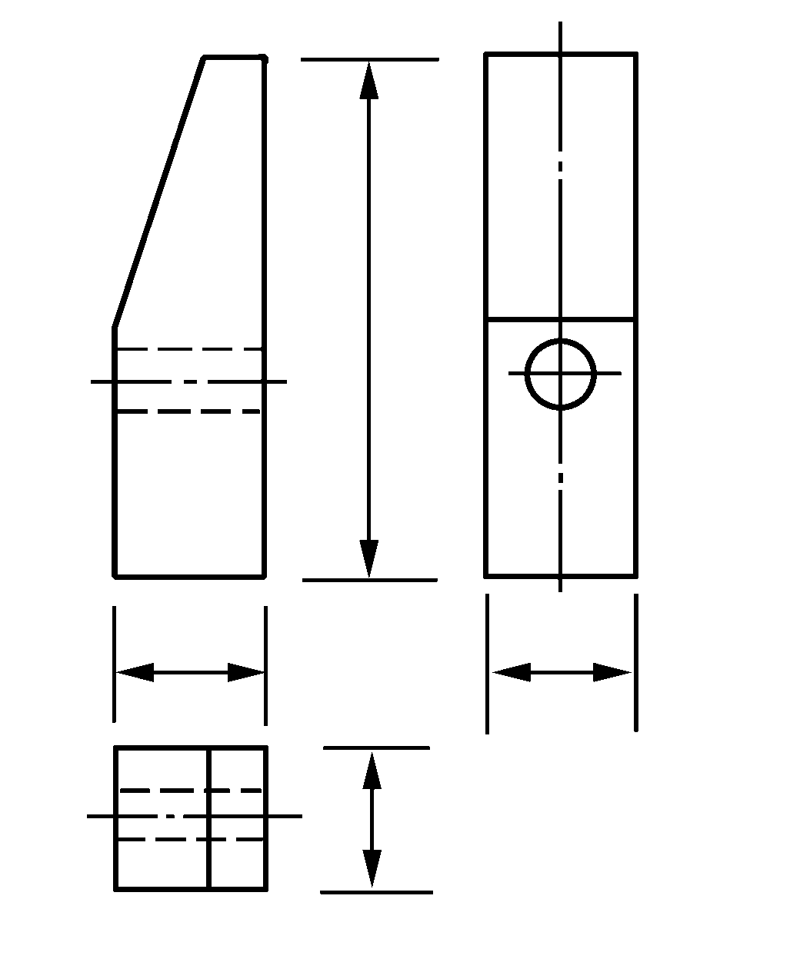
二、视图
机械加工技术
贵州省初中学生实用技能
1
视图
主
视
图
左视
图
2
三视图
高
长
宽
宽
俯视图

Slide 5
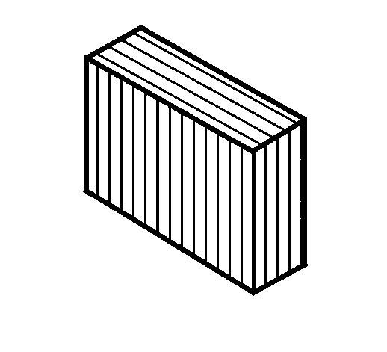
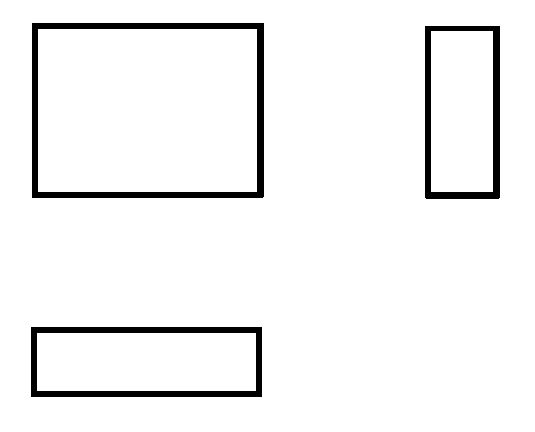
二、视图
机械加工技术
贵州省初中学生实用技能
1
视图
2
三视图
立体图
3
三视图实例
三视图

Slide 6
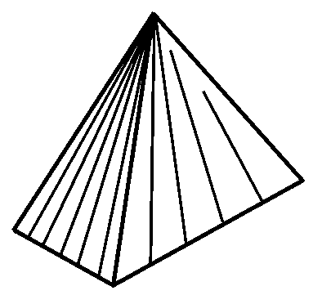
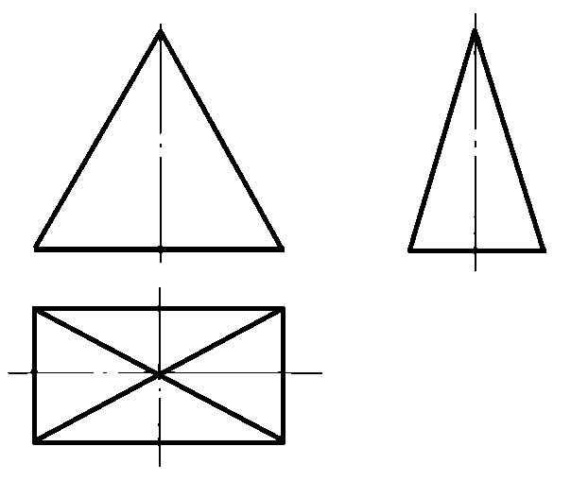
二、视图
机械加工技术
贵州省初中学生实用技能
1
视图
2
三视图
立体图
3
三视图实例
三视图

Slide 7
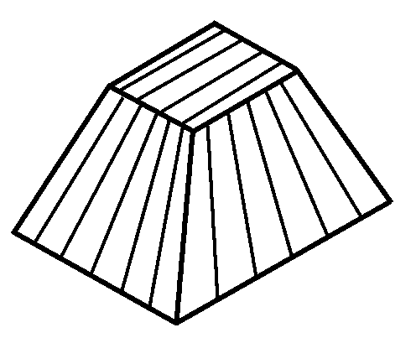
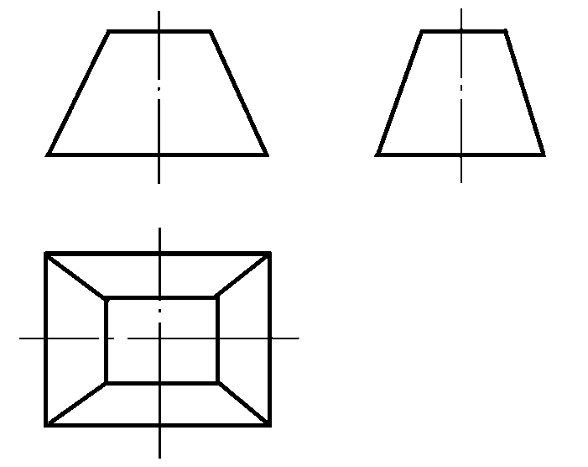
二、视图
机械加工技术
贵州省初中学生实用技能
1
视图
2
三视图
立体图
3
三视图实例
三视图

Slide 8
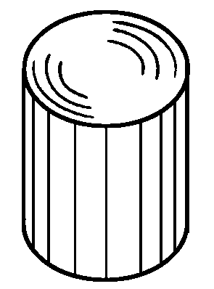
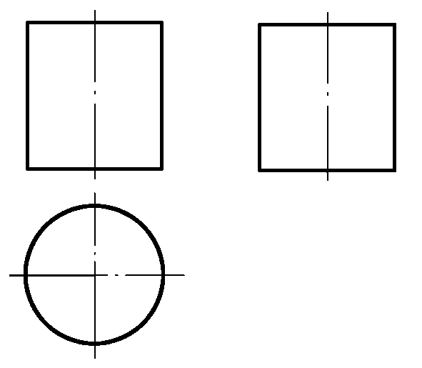
二、视图
机械加工技术
贵州省初中学生实用技能
1
视图
2
三视图
立体图
3
三视图实例
三视图

Slide 9
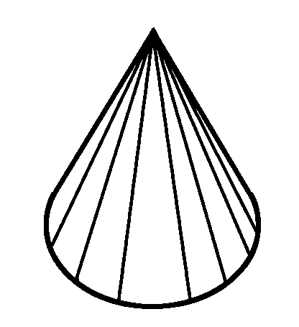
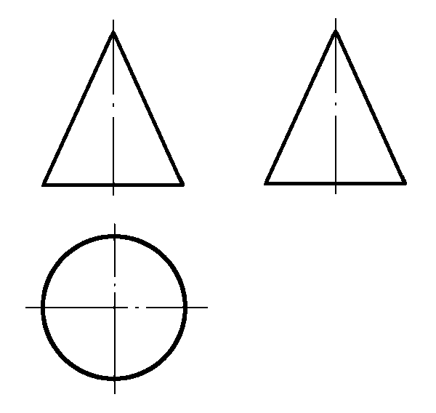
二、视图
机械加工技术
贵州省初中学生实用技能
1
视图
2
三视图
立体图
3
三视图实例
三视图

Slide 10
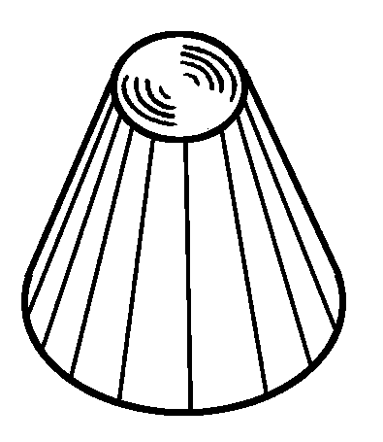
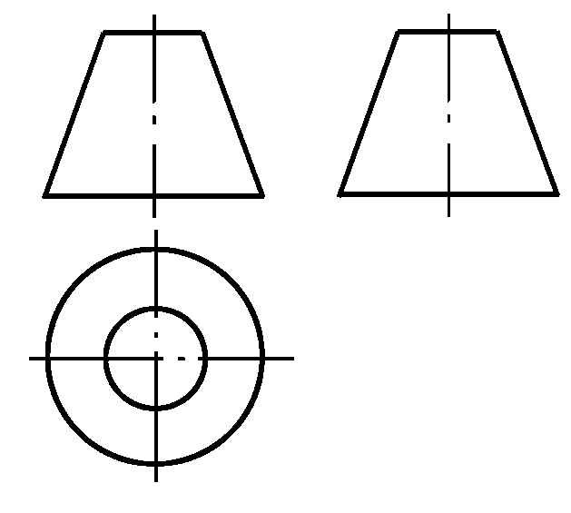
二、视图
机械加工技术
贵州省初中学生实用技能
1
视图
2
三视图
立体图
3
三视图实例
三视图

Slide 11

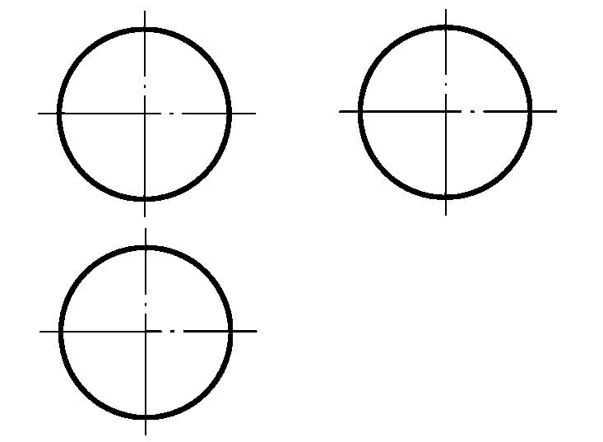
二、视图
机械加工技术
贵州省初中学生实用技能
1
视图
2
三视图
立体图
3
三视图实例
三视图

Slide 12
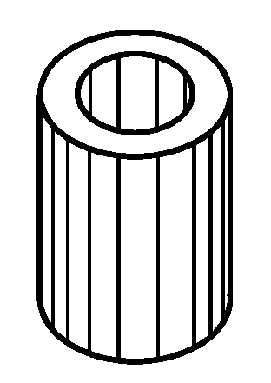
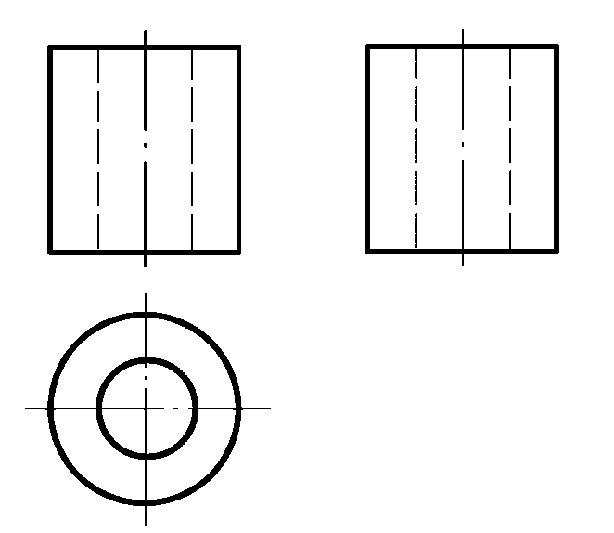
二、视图
机械加工技术
贵州省初中学生实用技能
1
视图
2
三视图
立体图
3
三视图实例
三视图

Slide 13
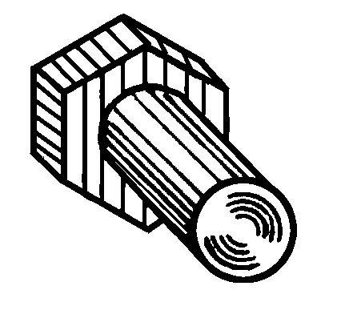
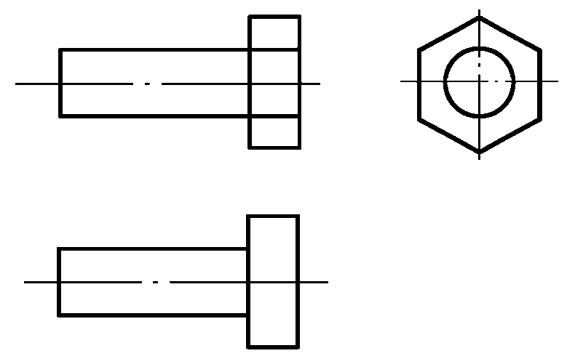
二、视图
机械加工技术
贵州省初中学生实用技能
1
视图
2
三视图
立体图
3
三视图实例
三视图

Slide 14
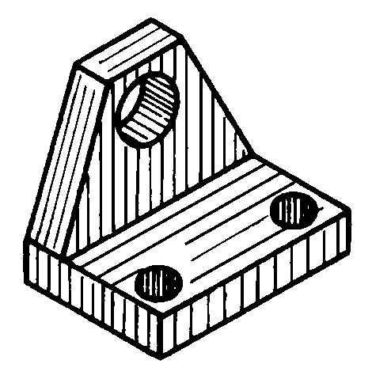
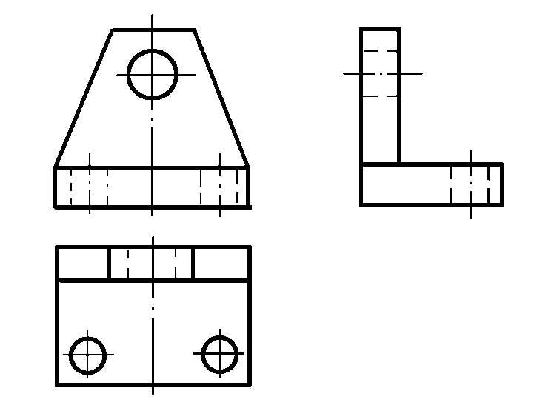
二、视图
机械加工技术
贵州省初中学生实用技能
1
视图
2
三视图
立体图
3
三视图实例
三视图

Slide 15
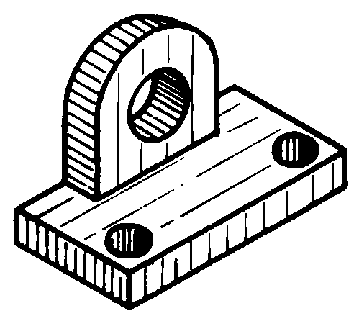
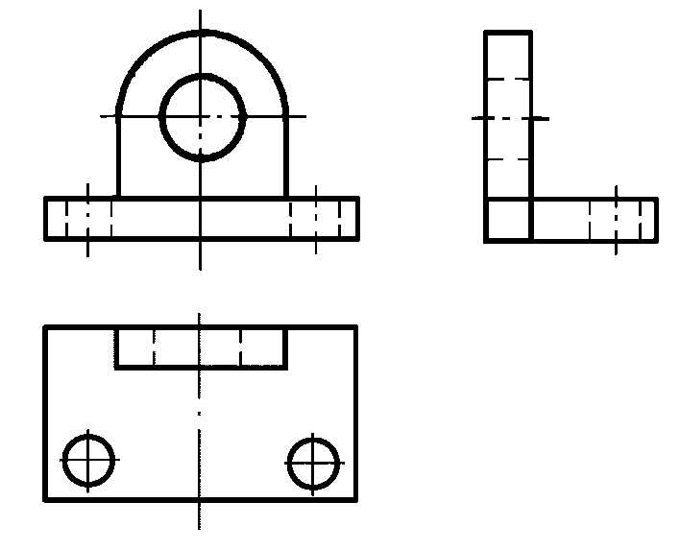
二、视图
机械加工技术
贵州省初中学生实用技能
1
视图
2
三视图
立体图
3
三视图实例
三视图

Slide 16
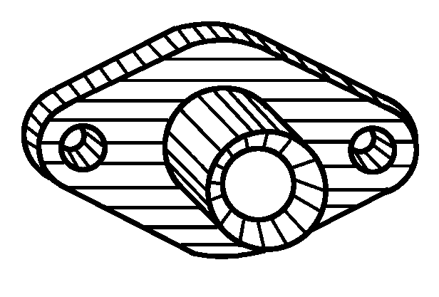
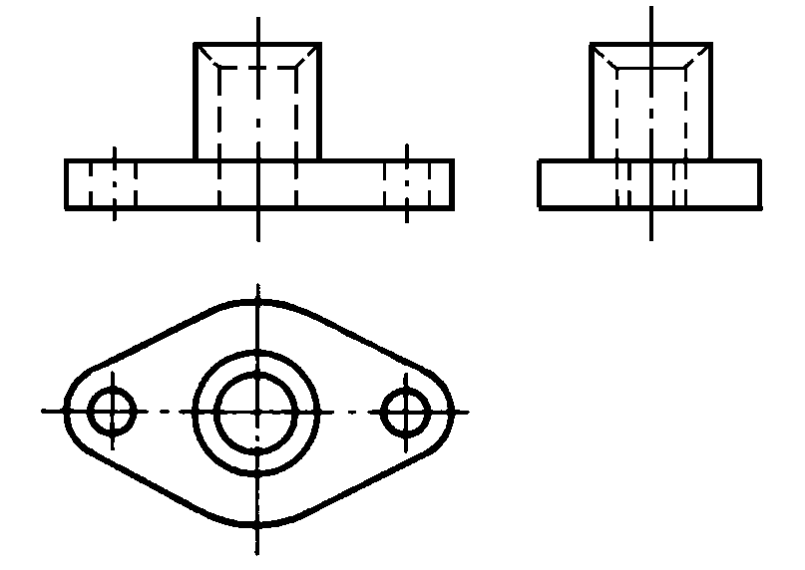
二、视图
机械加工技术
贵州省初中学生实用技能
1
视图
2
三视图
立体图
3
三视图实例
三视图

Slide 17

二、视图
机械加工技术
贵州省初中学生实用技能
1
视图
物体的真实大小应以图样上所注的尺寸数值为依据，与图形的大小及绘图的准确度无关。
2
三视图
3
三视图实例
4
三视图的尺寸标注

Slide 18
二、视图
机械加工技术
贵州省初中学生实用技能
1
视图
图样中的尺寸，以毫米为单位时，不需标注计量单位的代号或名称，如采用其他单位，则必须注明相应的计量单位的代号或名称。
2
三视图
3
三视图实例
4
三视图的尺寸标注

Slide 19
二、视图
机械加工技术
贵州省初中学生实用技能
1
视图
图样中所标注的尺寸，为该图样所示物体的最后完工尺寸，否则应加说明。
2
三视图
3
三视图实例
4
三视图的尺寸标注

Slide 20
二、视图
机械加工技术
贵州省初中学生实用技能
1
视图
物体的每一尺寸，一般只标注一次，并应标注在反映该结构最清楚的图形上。
2
三视图
3
三视图实例
4
三视图的尺寸标注

Slide 21
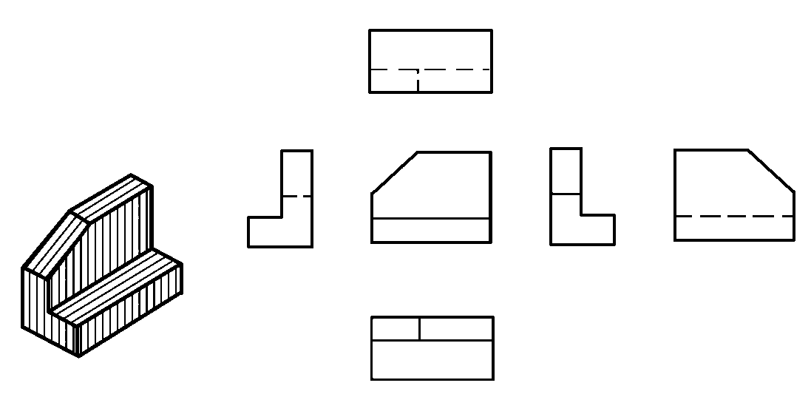
二、视图
机械加工技术
贵州省初中学生实用技能
1
视图
2
三视图
（仰视图）
3
三视图实例
（右视图）
（左视图）
4
三视图的尺寸标注
主视图
5
基本视图

Slide 22
思考与实践
机械加工技术
贵州省初中学生实用技能
1
2
画出长×宽×高为30×15 ×15（单位：毫米）的长方体的三视图？
画出直径为20 毫米，长为40 毫米的横放圆柱的三视图？
3
4
5
画出高为25 毫米，底边为20 毫米的正四棱锥的三视图？
画出上底直径为14 毫米，下底直径为24 毫米，高为20 毫米的圆台的三视图。
画出半径为16 毫米的半球的三视图。

Slide 23
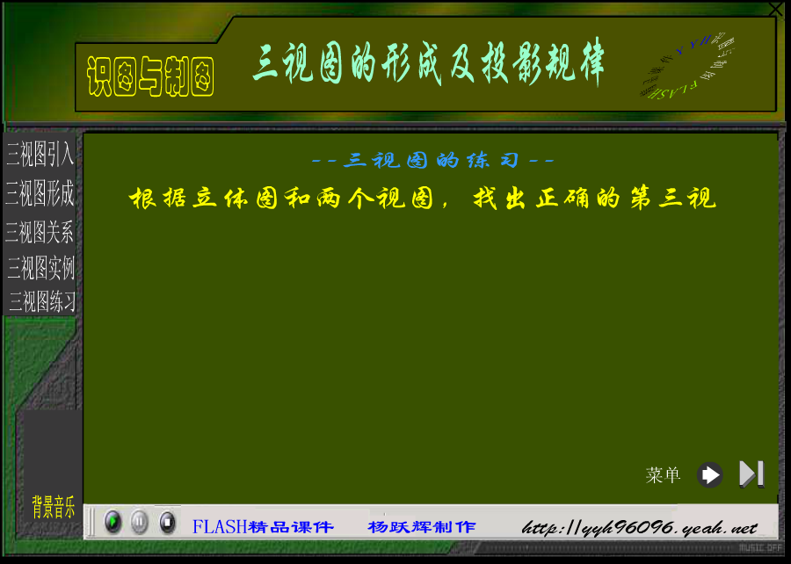
拓展链接
机械加工技术
贵州省初中学生实用技能

